Slide 1
Bài 47. Một số dạng năng lượng
Khoa học tự nhiên 6 – Kết nối tri thức với cuộc sống

Slide 2
Nhận biết năng lượng
01

Slide 3
Trong cuộc sống hằng ngày, chúng ta có thể nhận ra năng lượng nhờ các biểu hiện của nó
Nhận biết điện năng từ ổ cắm cung cấp cho máy tính qua các biểu hiện: ánh sáng, âm thanh, nhiệt do máy tính phát ra
Nhận biết hóa năng do thức ăn cung cấp cho cơ thể thông qua các hoạt động hằng ngày
Nhận biết năng lượng âm qua sự rung nhẹ của bàn tay khi chạm vào loa

Slide 4
Các dạng năng lượng
02

Slide 5
Dựa vào nguồn phát ra năng lượng, người ta chia thành 7 dạng năng lượng thường gặp
Dạng năng lượng | Nguồn phát | Ví dụ
1. Động năng | Do chuyển động của vật
2. Thế năng hấp dẫn | Do vật ở trên cao so với mặt đất

Slide 6
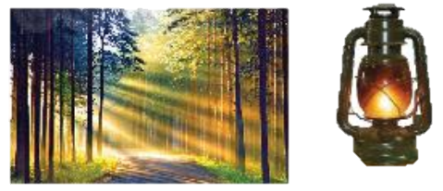
Dựa vào nguồn phát ra năng lượng, người ta chia thành 7 dạng năng lượng thường gặp
Dạng năng lượng | Nguồn phát | Ví dụ
3. Năng lượng hóa học (hóa năng) | Sinh ra do phản ứng hóa học của các hóa chất
4. Năng lượng điện (điện năng) | Tạo ra bởi dòng điện (cung cấp bởi máy phát điện, pin)
5. Năng lượng ánh sáng (quang năng) | Phát ra từ các nguồn sáng (tự nhiên hoặc nhân tạo)

Slide 7
Dựa vào nguồn phát ra năng lượng, người ta chia thành 7 dạng năng lượng thường gặp
Dạng năng lượng | Nguồn phát | Ví dụ
6. Năng lượng âm | Lan truyền từ các nguồn âm
7. Năng lượng nhiệt (nhiệt năng) | Sinh ra từ các nguồn nhiệt

Slide 8
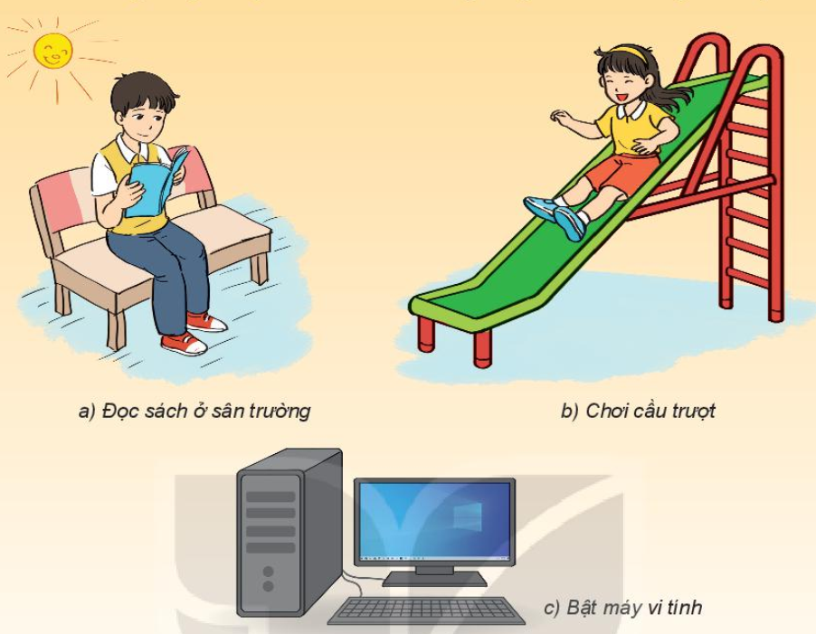
1. Gọi tên dạng năng lượng chính được sử dụng trong mỗi tình huống sau đây
Bài làm
a) Năng lượng ánh sáng b) Thế năng hấp dẫn c) Điện năng

Slide 9
2. Hãy chọn tên dạng năng lượng (ở cột A) phù hợp với phần mô tả (ở cột B)
Dạng năng lượng (cột A) | Mô tả (cột B)
1. Hóa năng | a) Tỏa ra từ Mặt Trời, ngọn lửa, bóng đèn sợi đốt
2. Nhiệt năng | b) Tạo ra từ pin, acquy, máy phát điện, pin mặt trời, thủy điện, sét
3. Năng lượng âm | c) Phát ra từ Mặt Trời, từ các phản ứng hóa học, từ một số loài động vật (đom đóm, sứa biến)
4. Điện năng | d) Lưu trữ trong các hóa chất tạo thành vật (trong thực phẩm, pin, nến, diêm, pháo hoa)
5. Quang năng | e) Được lan truyền từ một nguồn phát âm (dây đàn, mặt trống, màng loa)
Bài làm
1-d, 2-a, 3-e, 4-b, 5-c

Slide 10
MANY THANKS!
Các em có thể lên website: thaynguyenchison.vn để xem thêm nhiều bài giảng khác nữa nhé

